Slide 1
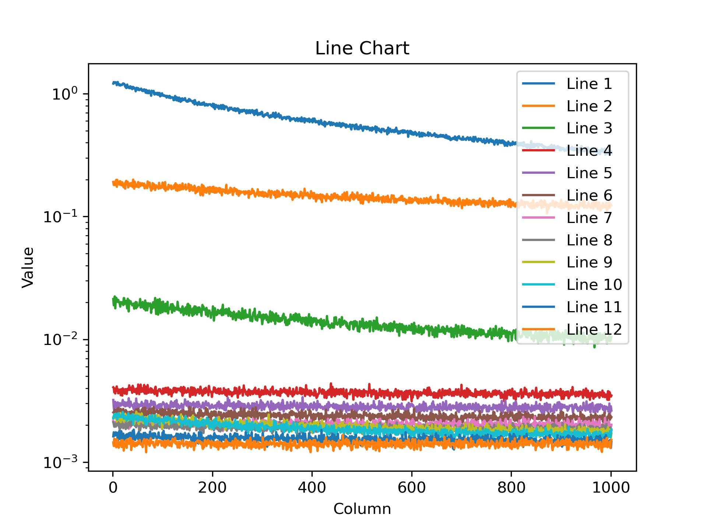
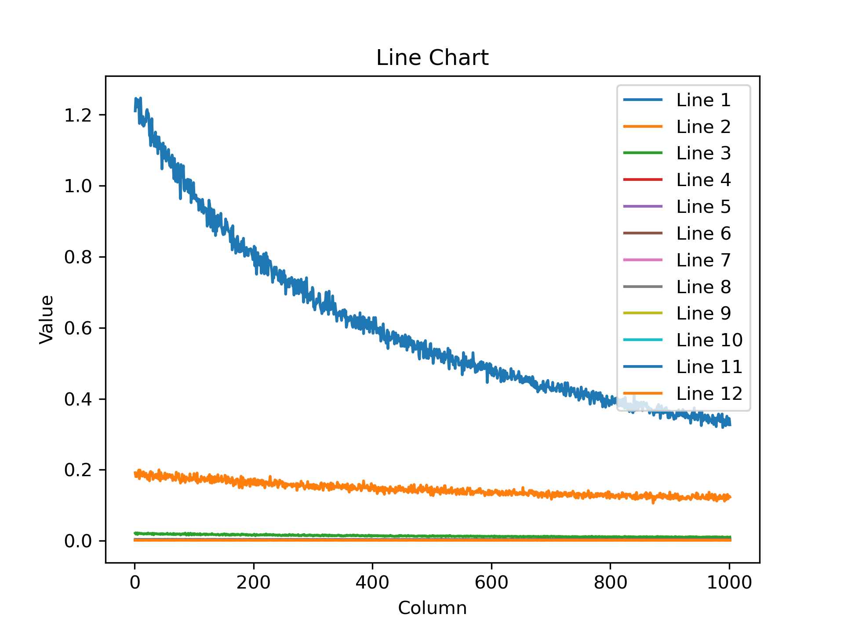
声速（c_s）
0 1 2 999 1000
……
Meta learning rate = 1e-3
Task-level update learning rate = 1e-5
10

Slide 2
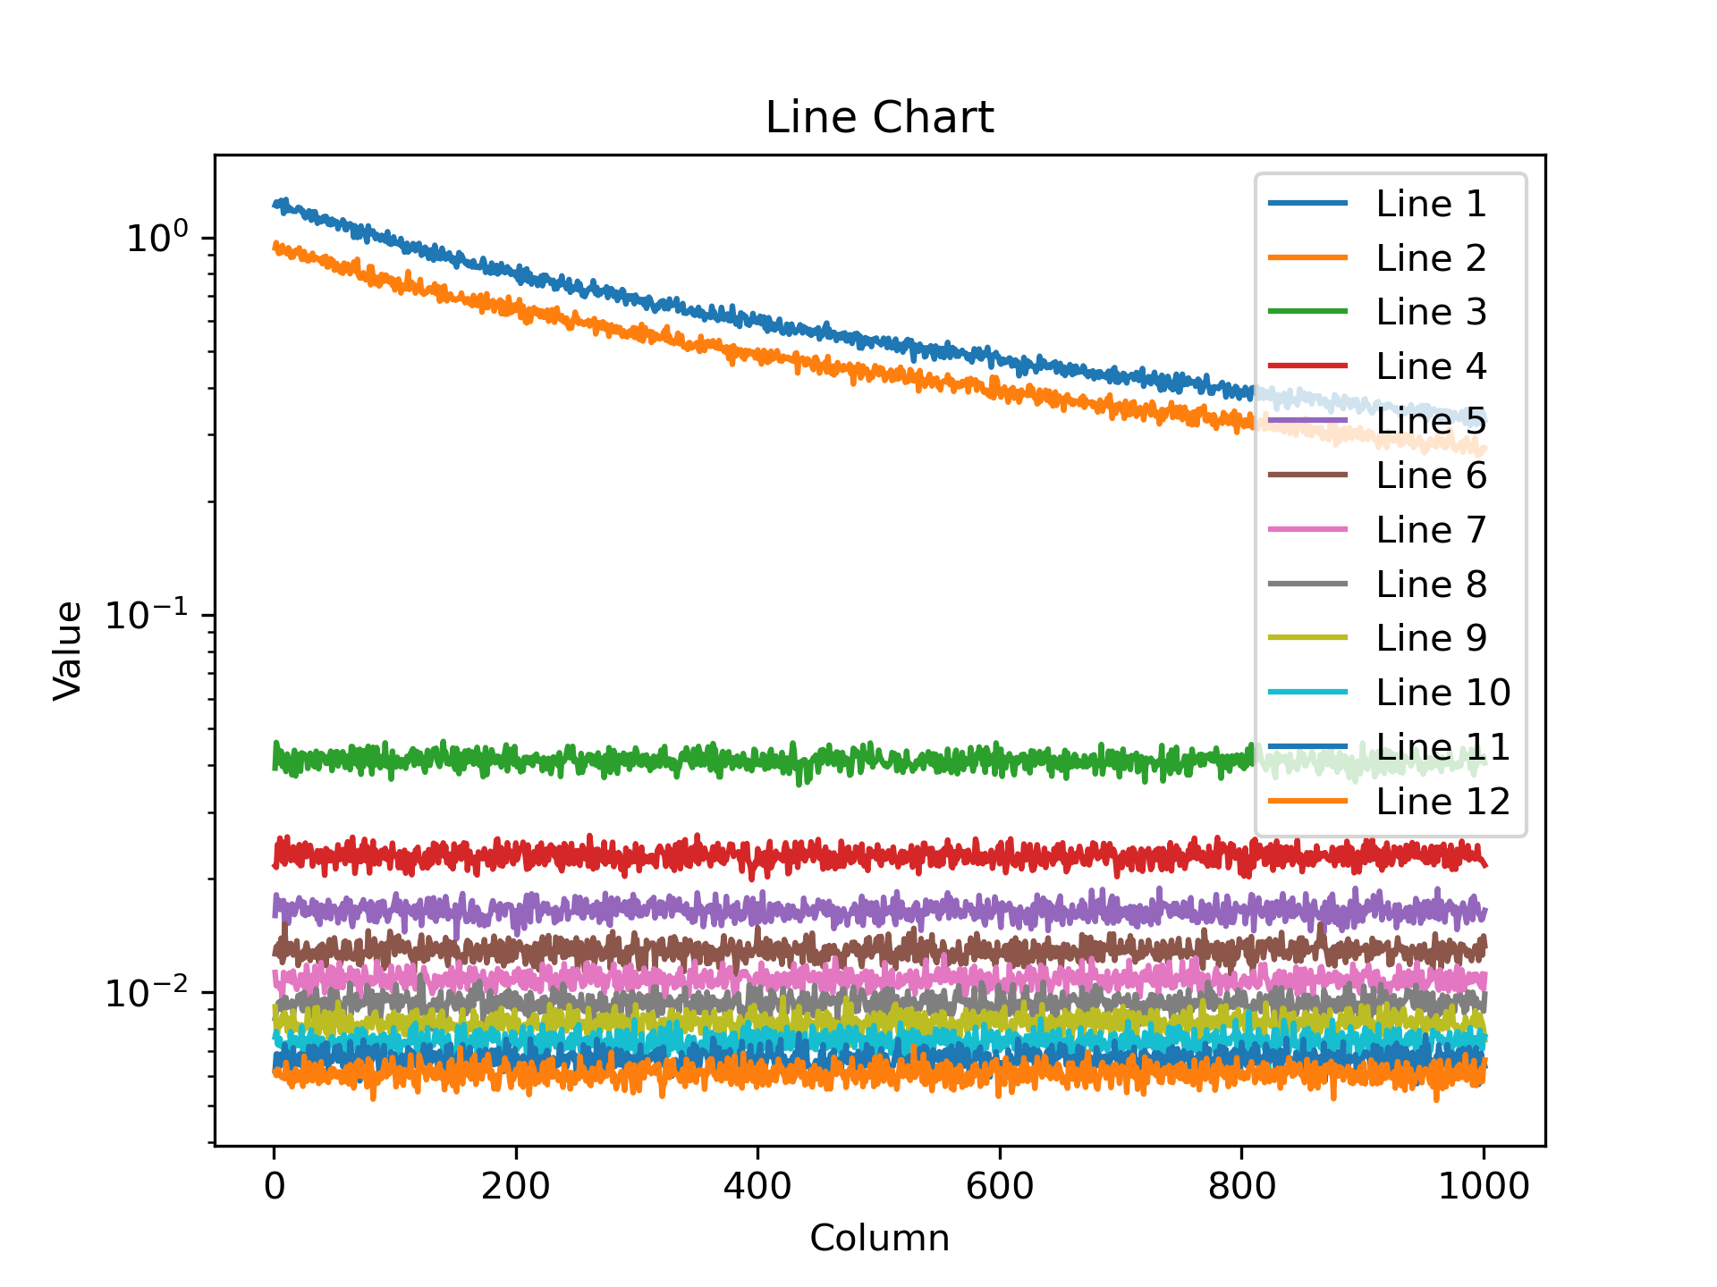
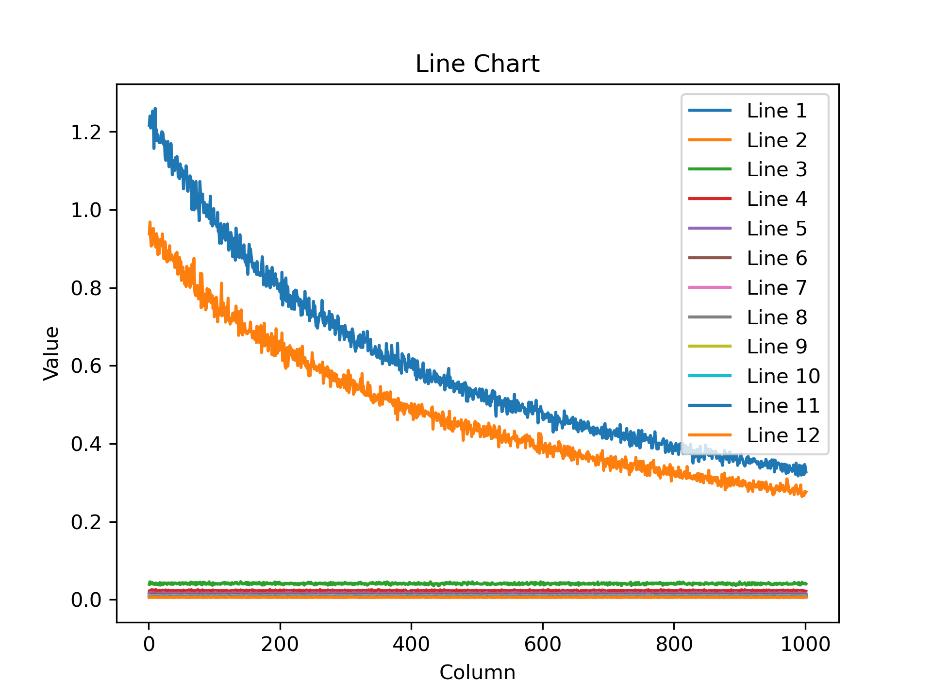
声速（c_s）
0 1 2 999 1000
……
Meta learning rate = 1e-4
Task-level update learning rate = 1e-5
10

Slide 3
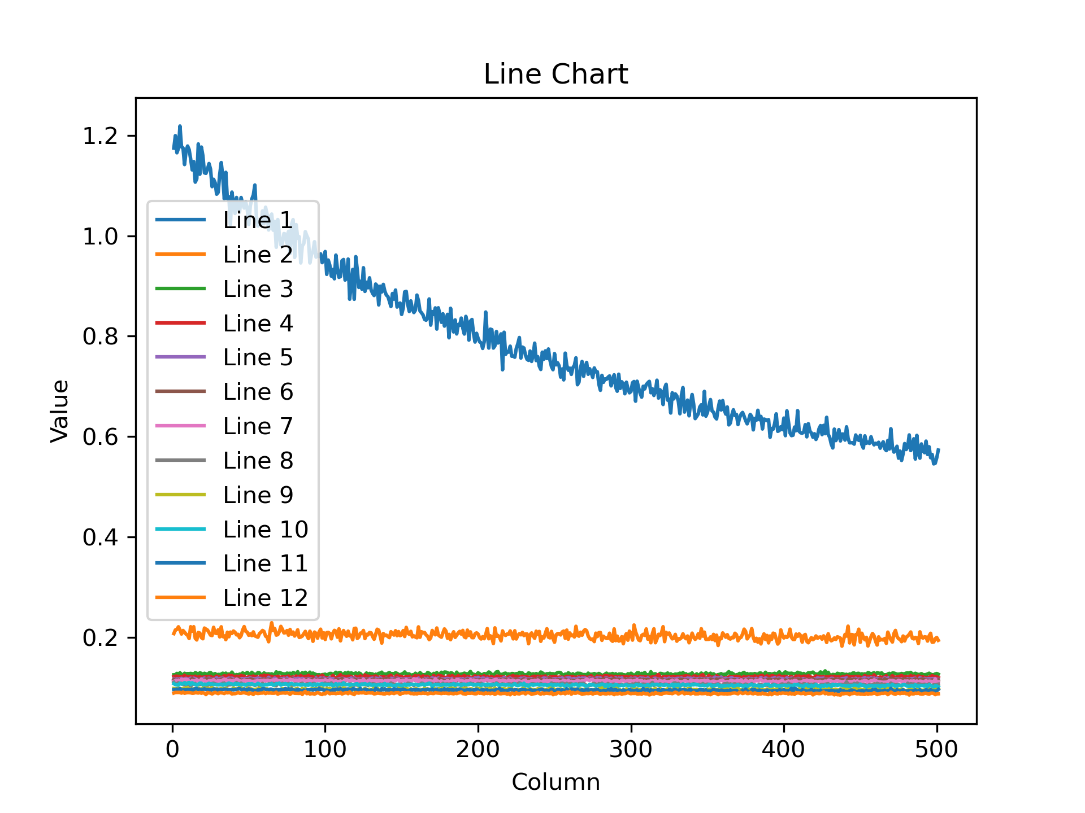
衰减率（alpha）
0 1 2 499 500
……
Meta learning rate = 1e-3
Task-level update learning rate = 1e-5
10

Slide 4
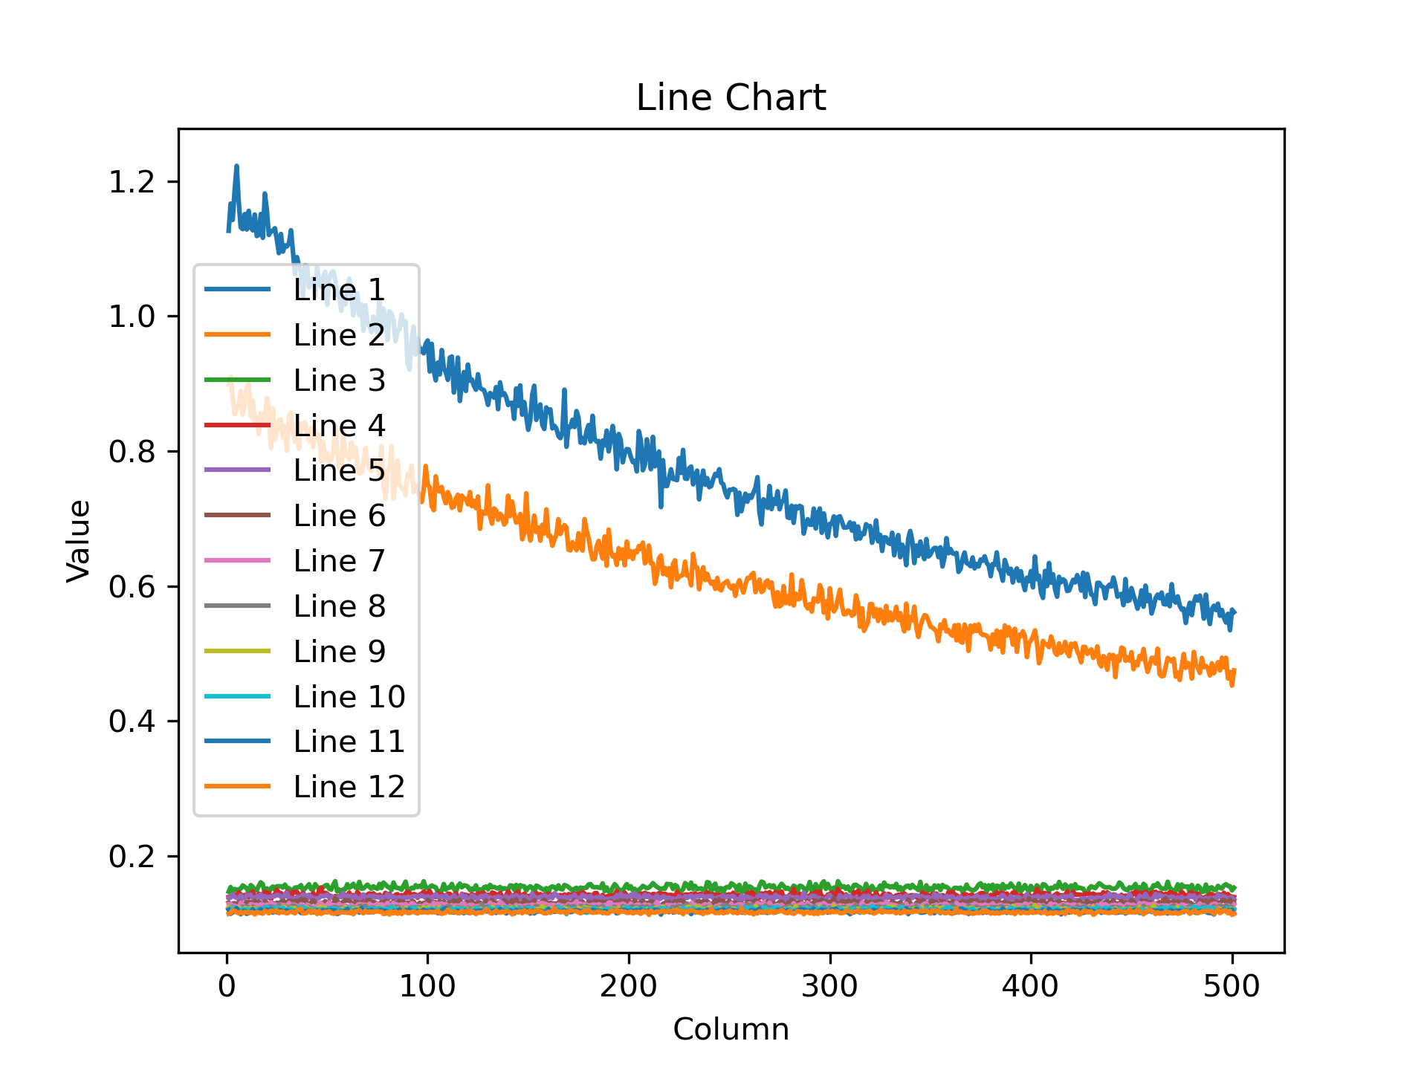
衰减率（alpha）
0 1 2 499 500
……
Meta learning rate = 1e-4
Task-level update learning rate = 1e-5
10

